Slide 1


Консультация для родителе на тему: «Экологические сказки»

Slide 2


Экологические сказки
Сказка неотделима от красоты... Благодаря сказке ребенок познает мир не только умом, но и сердцем. И не только познает, но откликается на события и явления окружающего мира, выражает свое отношение к добру и злу.
(В.А. Сухомлинский)

Slide 3

Для родителей чаще всего возникают трудности при выборе книги для экологического образования. И возникают такие вопросы как:
В чем особенность экологических сказок?
Почему они интересны детям?
Какова их роль?
Как подобрать книжку чтобы не нарушить экологические познания?

Slide 4






Мир природы удивителен и прекрасен. Однако далеко не все способны видеть эту красоту, многообразие цвета, форм, разнообразие оттенков красок неба, воды, листьев ... Умение «смотреть» и «видеть», «слушать» и «слышать» не развивается само собой, не дается от рождения в готовом виде, а воспитывается. Природа повседневно воздействует на ребенка. Но малыш многого не замечает, порой его восприятие бывает очень поверхностным. И все же здесь, в царстве природы, он имеет первый чувственный опыт, накапливает ощущения, идущие от самой жизни. Здесь он первооткрыватель, исследователь, а порой и неудачник. Не сразу удается перейти через канавку, перешагнуть через ручеек, так как нет опыта, нет умения оценить расстояние «на глазок». И не от рождения мы знаем, что крапива «кусается», а репейник «пристает» ... Взрослые ведут ребенка по пути познания мира во всем его разнообразии и осознания себя в этом мире. Вот тут – то нам на помощь и приходит детский фольклор.

Slide 5

В настоящее время существует немало литературы в помощь изучению экологии. Сюда можно отнести любую детскую книжку, где в занимательной форме описана жизнь каких-либо животных, растений, явлений природы.
Хорошим материалом в этом плане является сказка. И действительно, сказка не только развлекает, она ненавязчиво воспитывает, знакомит вас с окружающим миром, добром и злом. Она – универсальный учитель.
Вы знаете, что сказки бывают разные: волшебные, бытовые, добрые, о животных, растениях, неживой природе и предметах, экологические сказки.

Slide 6
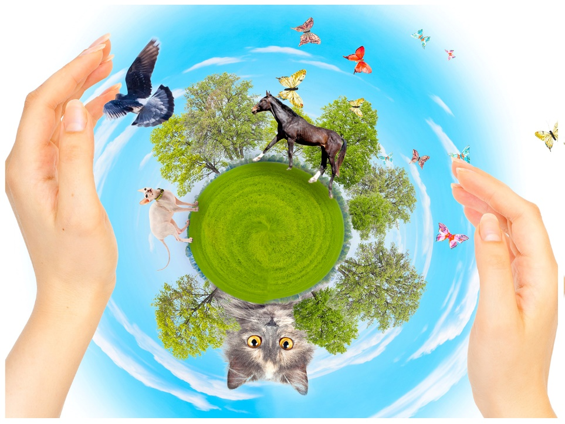
А что такое экологическая сказка?
Экологические сказки несут «экологическую информацию», т.е. дают знания о природе, о повадках животных, о взаимоотношении людей с животным и растительным миром. Они в доступной форме объясняют суть экологических проблем, причины их появления, помогают расширять экологический кругозор, осмыслить окружающий мир и изменения взаимоотношений людей со средой обитания. Помогают открыть способность души человека тонко чувствовать окружающий мир. Они нацелены на формирование у человека бережного отношения к природе.
Экологические сказки учат:
познавать окружающий мир;
воспитывать чувство причастности к благополучию в природе;
думать о последствиях своих поступков по отношению к окружающему миру, об ответственности за сохранение ее богатства и красоты.

Slide 7



1.В чем особенность экологических сказок?
2.Почему они интересны детям?
3. Какова их роль?
Характерной особенностью является сильно-выраженная переработка материала, получаемого из природного окружения.
Новизна сюжета, персонажи, самим действием, конечным результатом. А так же элементами, из которых строится экологическая сказка, потому что таковыми являются реальные предметы и взаимоотношения в природе.
Экологическая сказка воздействует не только на сознание, но и на чувства ребенка. Она позволяет ребенку более глубоко пережить те, или иные, явления в природе, учит детей научному видению природы.

Slide 8

Экологические сказки не должны нарушать некоторые условия:
а) по ходу повествования не должны нарушаться экологические правила (съесть Волк может Бабушку и Красную Шапочку, но пить не никогда будет чай с вареньем);
б) действия, свойства сказочного персонажа не должны искажаться (персонажа приодеть можно по-разному - на Пчелу можно надеть и шапочку и штанишки, и что угодно, но конечностей у нее шесть должно быть - шестиногое животное).
в)- дать достаточно точную научную информацию. В противном случае такие сказки выполняют лишь развлекательную функцию и направлены главным образом на то, чтобы удивлять и смешить детей.
В сказках русских писателей XIX и XX вв. много повествуется о бережном отношении к природе, о защите природы. Итак, какие писатели уже ознакомили нас с экологической сказкой? П. Бажов «Малахитовая шкатулка», С. Баруздин «Почему рыбы молчат» , В. Бианки «Сказки» , Б. Заходер «Избранное : стихи, сказки, переводы, пересказы» , М. Константиновский «Сказки , М.Пришвин «Кладовая солнца» , Л. Толстой Л. «Сказки» , К. Ушинский, «Рассказы и сказки».

Slide 9


Экологические сказки
Экологические сказки –это универсальный учитель, в доступной форме объясняют суть экологических проблем, причины их возникновения, помогают расширить экологический кругозор, осмыслить окружающий мир и изменения взаимоотношений людей со средой обитания.
Помогают открыть способность души человека тонко чувствовать окружающий мир. Они нацелены на формирование у человека бережного отношения к природе.
Экологические сказки способствуют развитию у ребенка творчества, душевности, умения замечать прекрасное в обыденной жизни.

Slide 10


